Slide 1
wondbehandelingsproducten
Trudy Schellings 2018

Slide 2
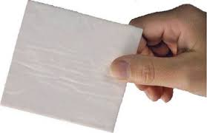
Gazen en kompressen
Van cliënt naar klant
basisprodukten
Katoen of viscose
Holtes op vullen
Nooit droog gebruiken op wond
In combi met zalf of vloeistof
Notes:
2

Slide 3
Vette gazen
Kleeft niet vast in wond
Verkrijgbaar met o.a..
necrose oplosser
paraffine
vaseline / olie

Slide 4
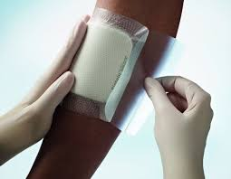
wondcontactmaterialen
Gaasachtig materiaal gemaakt van kunststof
Verkleefd niet met wondbed
Soms siliconen toegevoegd om wondranden af te schermen

Slide 5
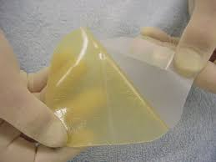
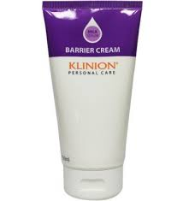
Wondrand- huid verzorgers en beschermers
Bij vochtige wonden kan verweking van de wondranden en omliggende huid ontstaan
Dit wordt voorkomen door gebruik te maken van zalf, filmlaag of hydrocolloïd

Slide 6
Reinigende vloeistoffen
Gebruikt om wond te spoelen
Reinigende vloeistoffen kunnen bij langdurig gebruik de wondgenezing belemmeren

Slide 7
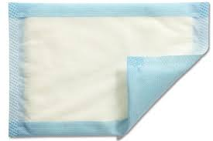
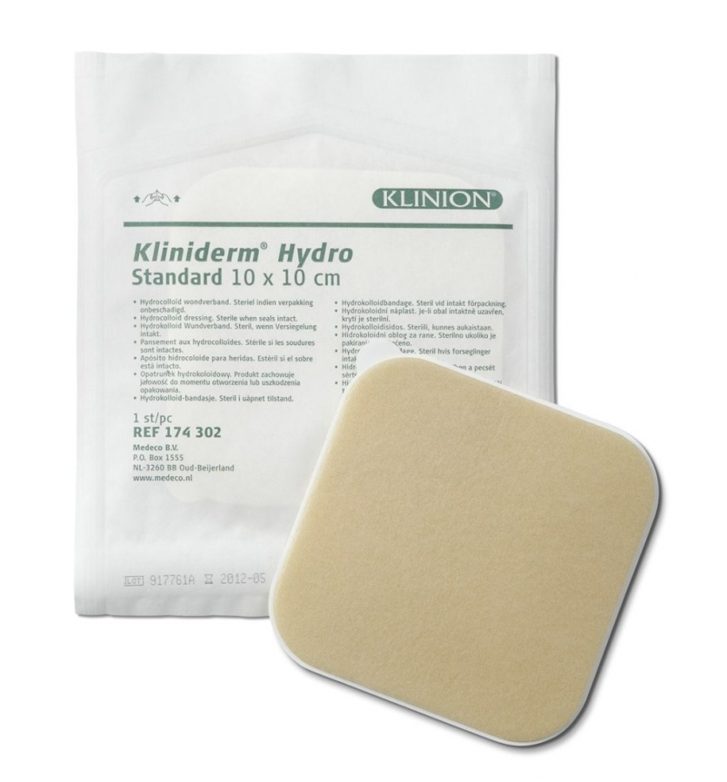
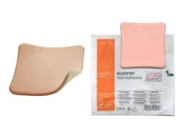
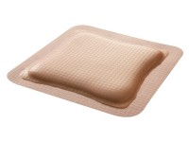
Absorberende producten
Absorberend niet verklevend verband
Hydroactieve verbanden
schuimverbanden

Slide 8
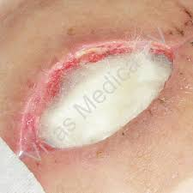
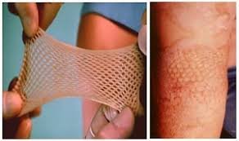
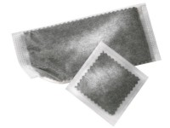
Zorgen dat wondgenezing optimaal verloopt
Regulerende producten
Alginaat
Enzymatische necrose oplossers
Geurneutraliserende verbanden
Huidvervangende wondbedekkers

Slide 9
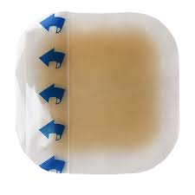
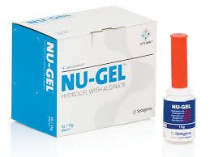
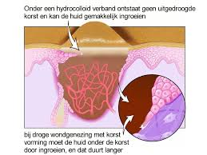
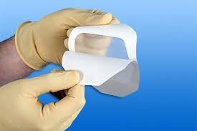
Zorgen dat er een vochtig wondmilieu blijft bestaan
Hydraterende producten
Hydrocolloïd
Hydrogel
Transparante wondfolie

